Slide 1
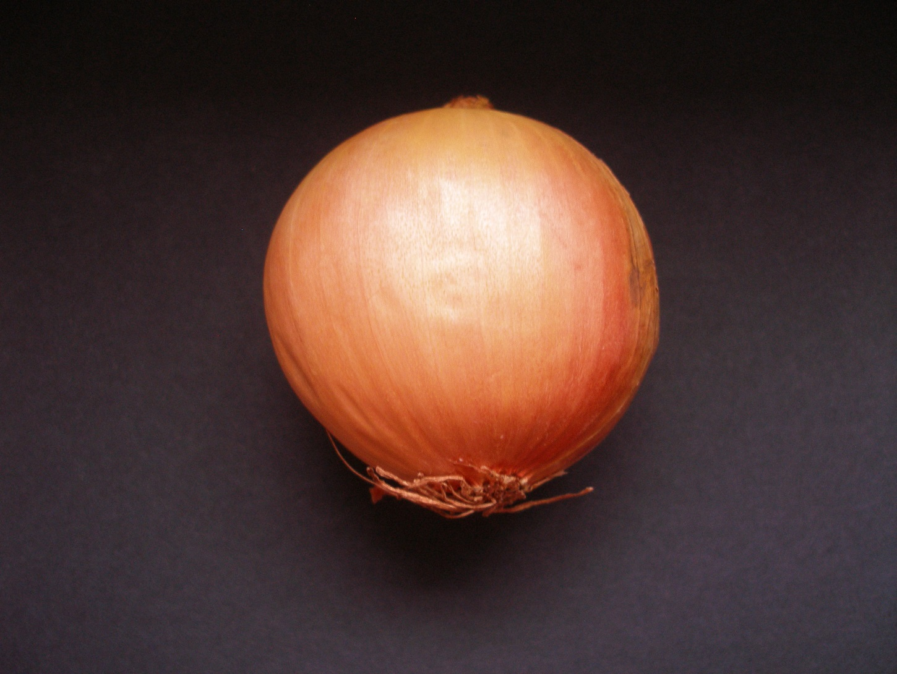
Küchenzwiebel

Slide 2
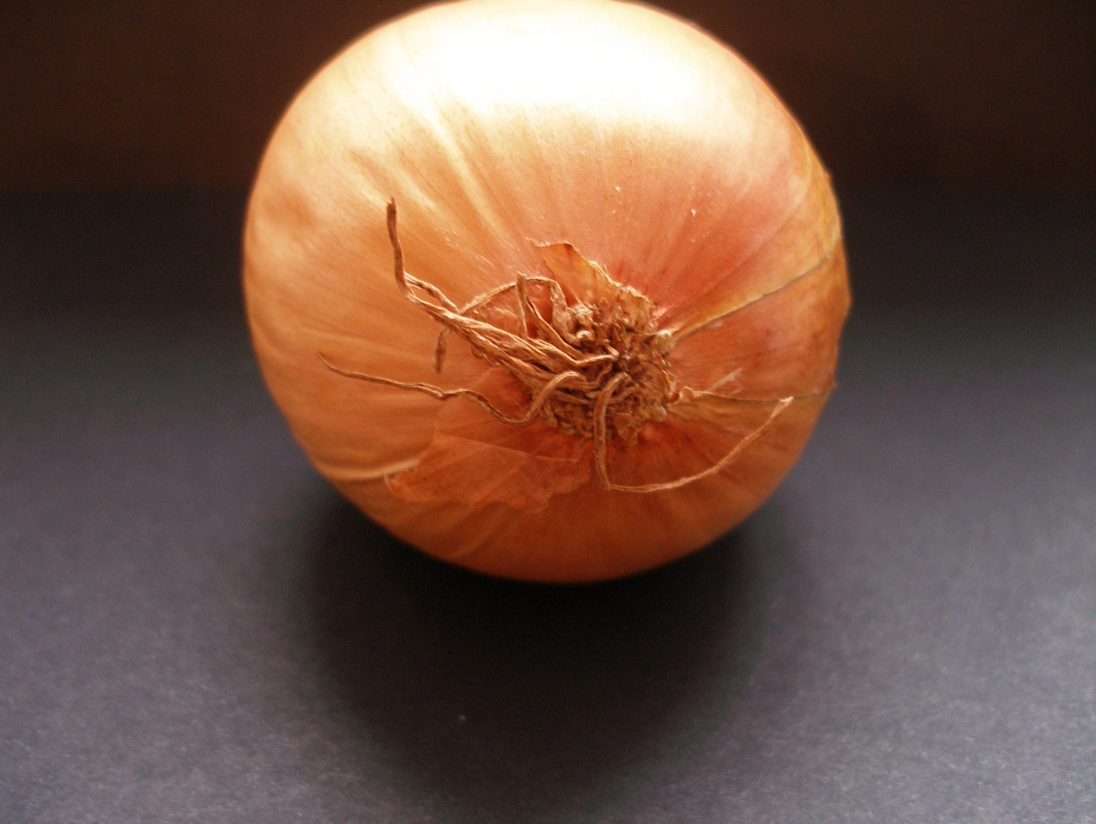
Küchenzwiebel

Slide 3
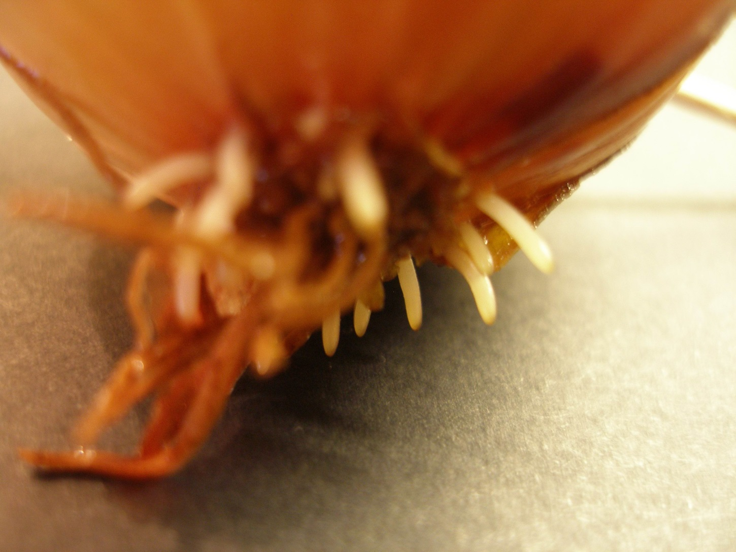
Nach zwei Tagen …

Slide 4
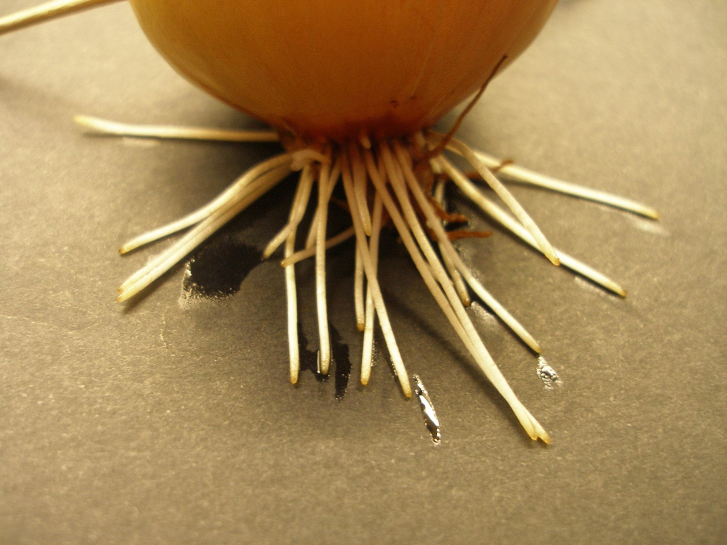
Nach vier Tagen …

Slide 5




Was steckt dahinter?

Slide 6
Beobachtung und Hypothesen dazu formulieren,
Skizze dazu.

Slide 7
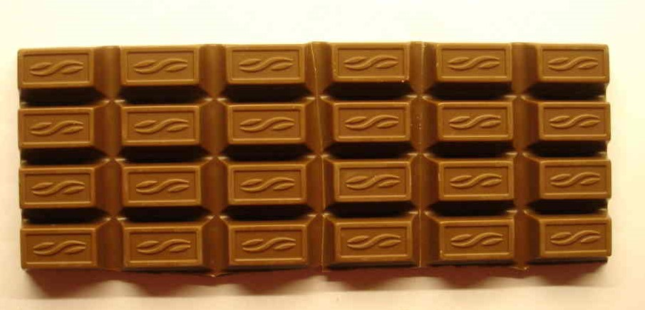
Schokoladen-Modell

Slide 8
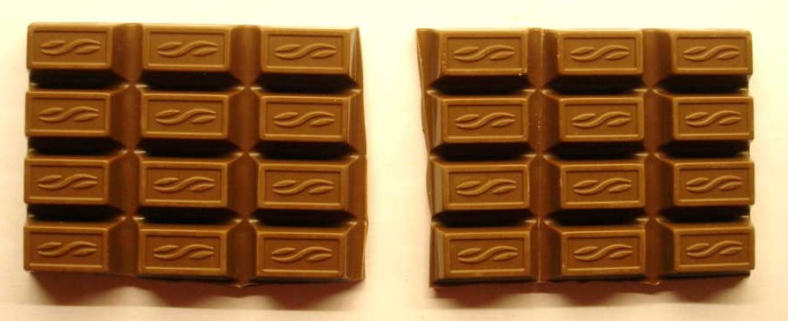
Schokoladen-Modell

Slide 9
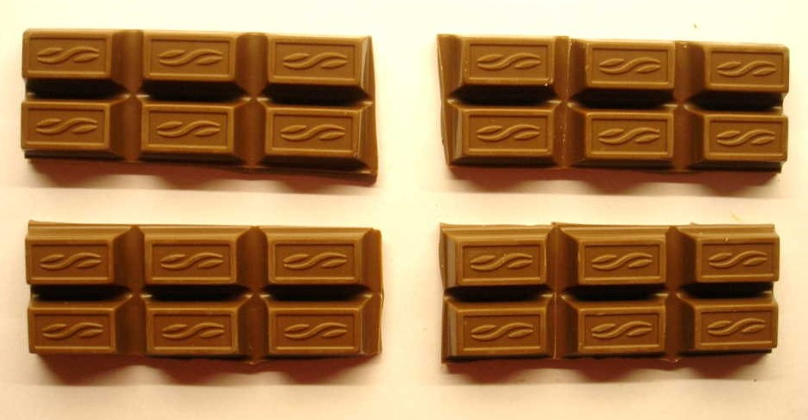
Schokoladen-Modell

Slide 10
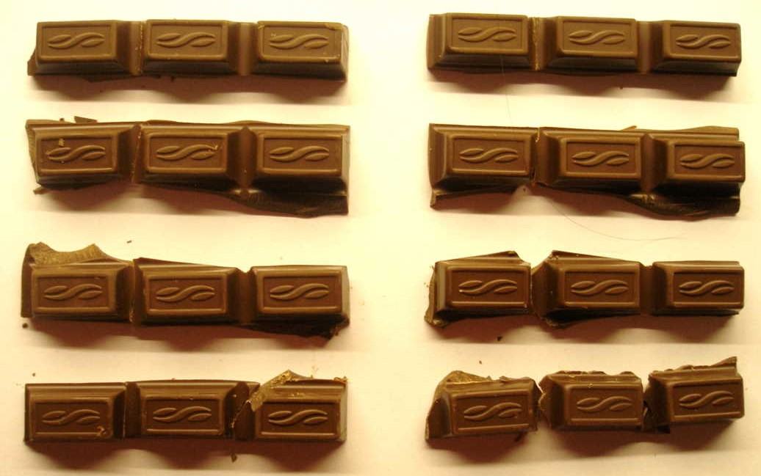
Schokoladen-Modell

Slide 11



Schokoladen-Modell???

Slide 12
Aussage dieses Schokoladen-Modells?
Passt das zur Zellvermehrung?

Slide 13
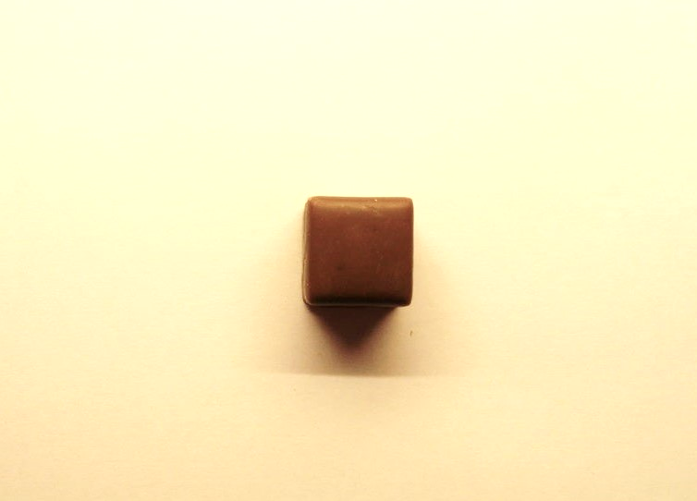
Dominostein-Modell

Slide 14
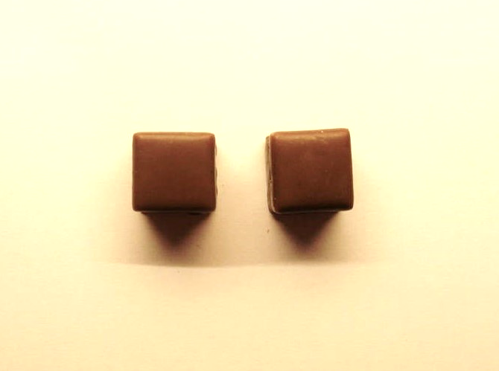
Dominostein-Modell

Slide 15
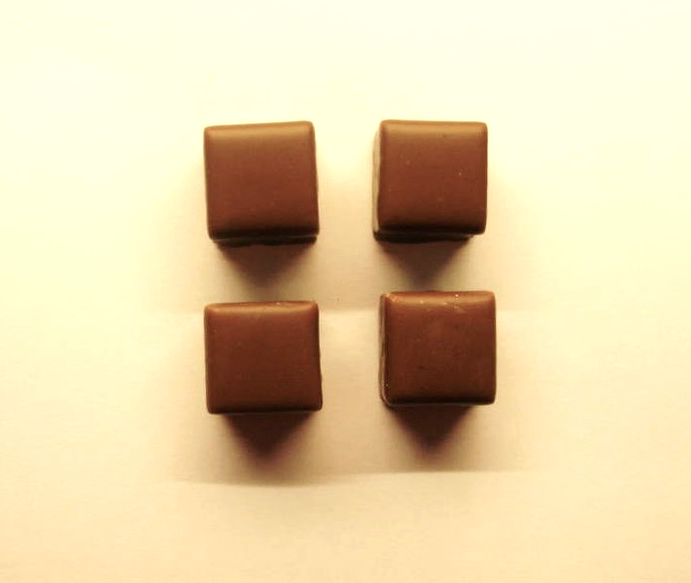
Dominostein-Modell

Slide 16
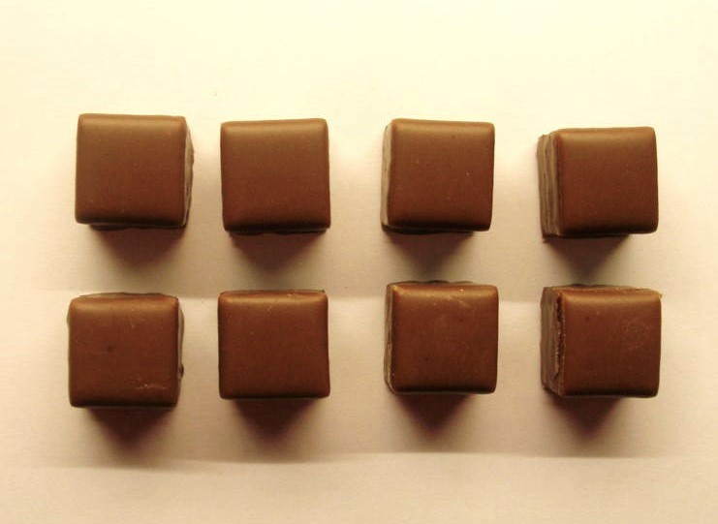
Dominostein-Modell

Slide 17
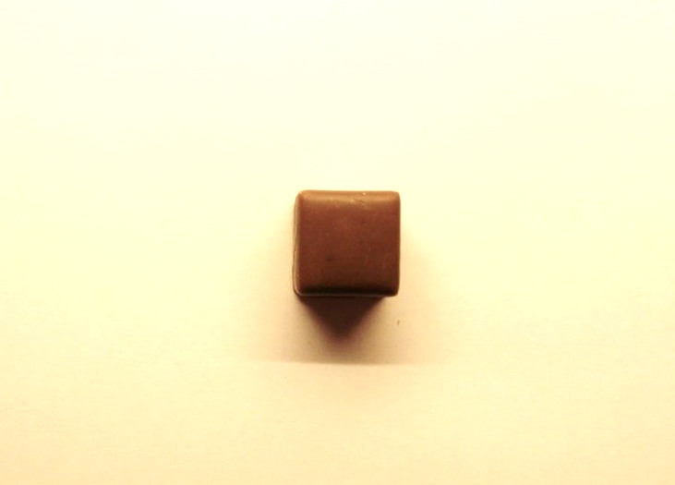
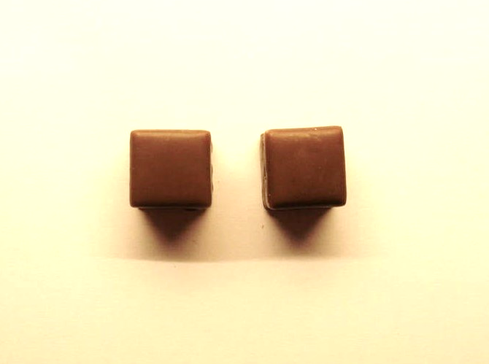
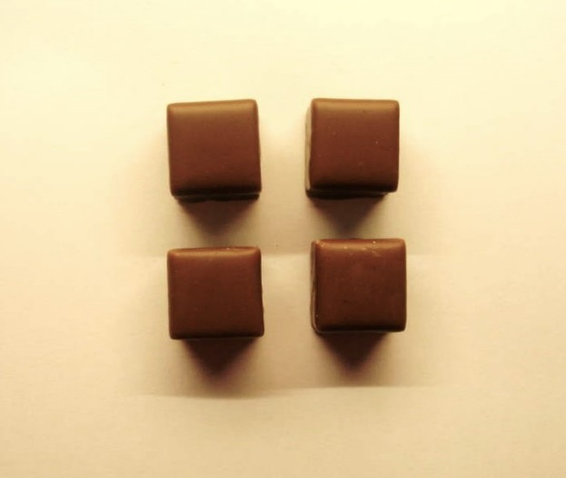

Dominostein-Modell!!!

Slide 18
Unterschied zum Schokoladen-Modell?
Vergleich mit der Zellvermehrung

Slide 19
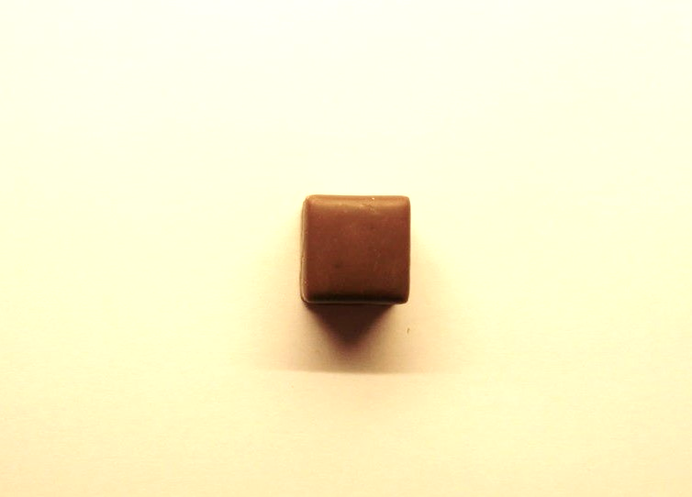

Slide 20
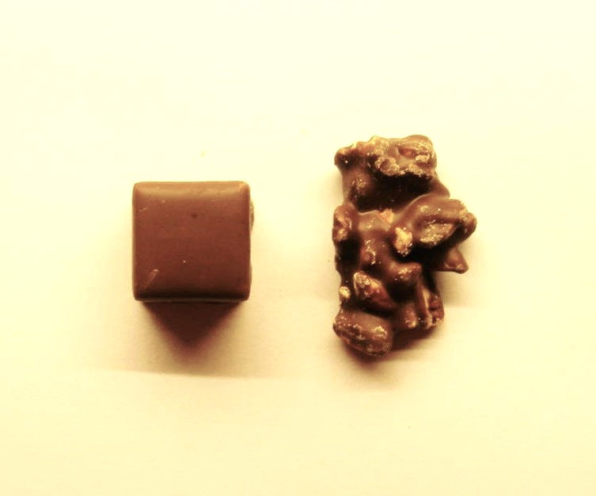

Slide 21
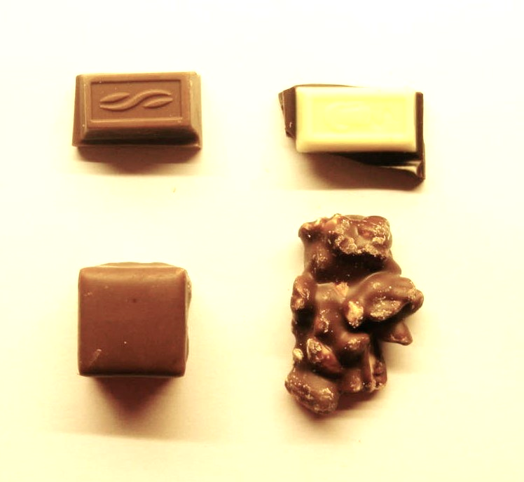

Slide 22
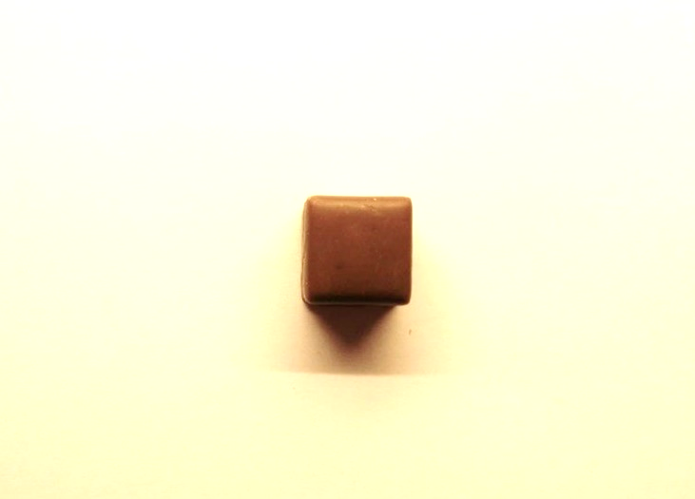
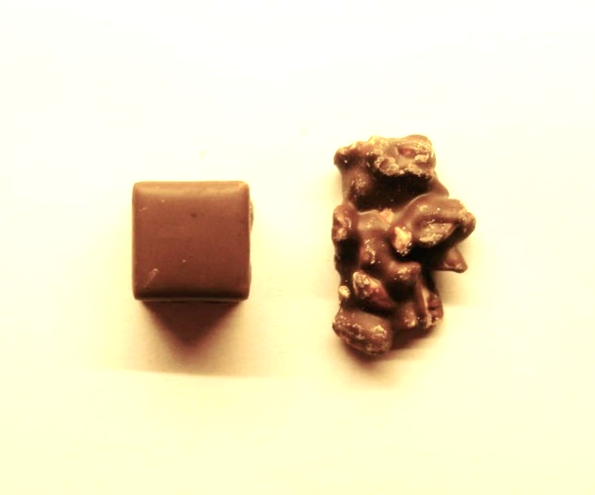

???

Slide 23
Aussage des letzten Modells?
Vergleich mit der Zellvermehrung

Slide 24
Eigene Skizze überprüfen
Nickl, 2019

